Slide 1
Análise e Espacialização da Temperatura do Ar Média e Máxima no Perfil Topoclimático do Pico da Bandeira
Andressa Varella Teixeira da Silva, Carlos Eduardo Faggian Francisco, Lucas Penha da Conceição e Rodrigo Hitoshi Endo

Slide 2
Objetivos do trabalho de campo
Montar uma estação meteorológica de baixo custo
Coletar dados de temperatura em diferentes altitudes
Ter contato direto com o objeto de estudo
Ampliações das percepções sobre o espaço estudado
Associação entre a teoria e a prática
Conseguir visualizar a interdisciplinaridade e a relação com outras áreas do conhecimento
TER HISTÓRIA PARA CONTAR!!

Slide 3
Área de Estudo

Slide 4
Área de estudo
Pico da Bandeira - Localizado no Parque Nacional do Caparaó
Latitude: 20°19’ e 20°37’ S
Longitude: 41°43’ e 41°53’O
Altitude: 997 m a 2.892 m
Área: 31.853 hectare
Perímetro: 139,901 km
Elaborado por Andressa Varella

Slide 5
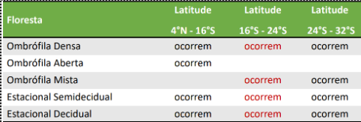
Vegetação

Slide 6
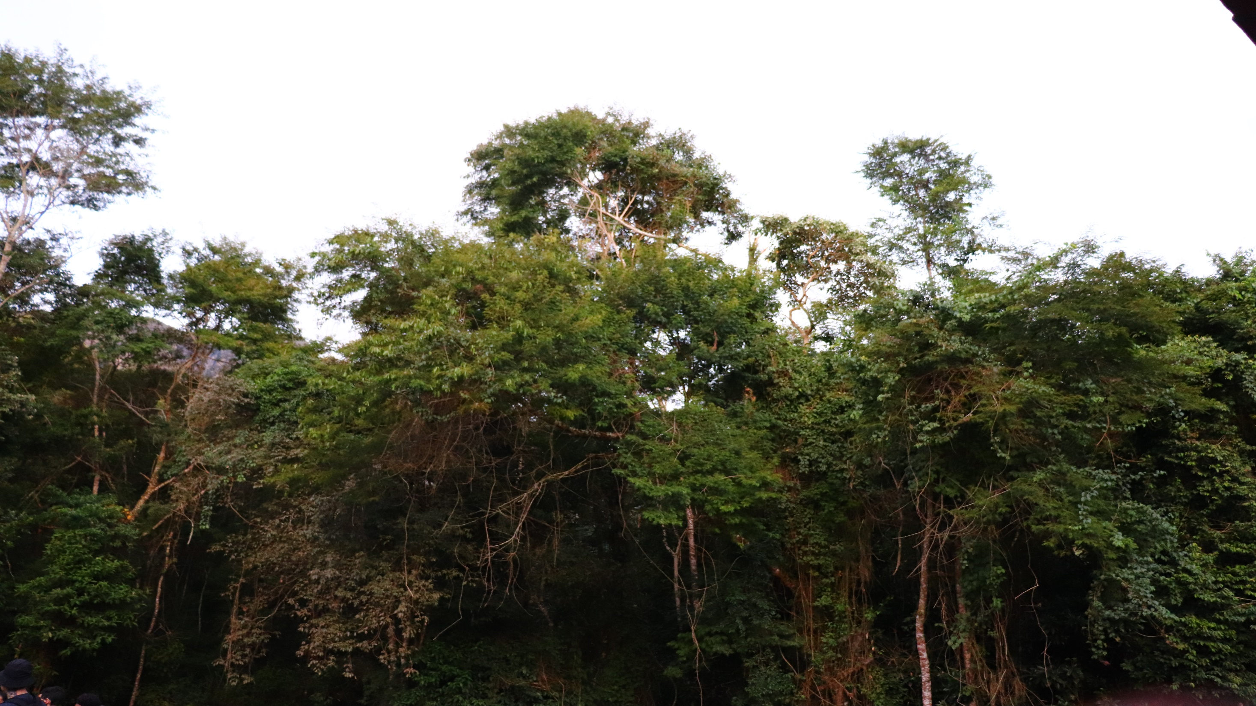
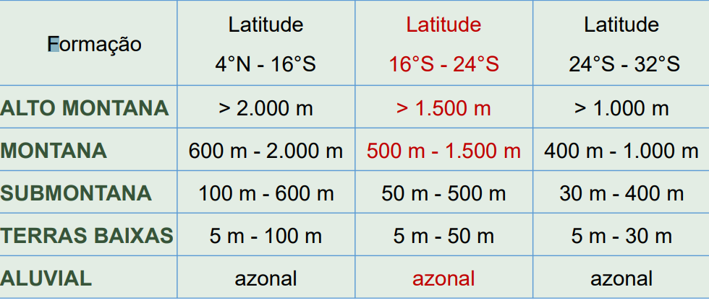
Floresta Ombrófila Densa
Entre 800 - 1800 metros
Floresta densa e alta, com presença de lianas, bromélias e orquídeas

Slide 7
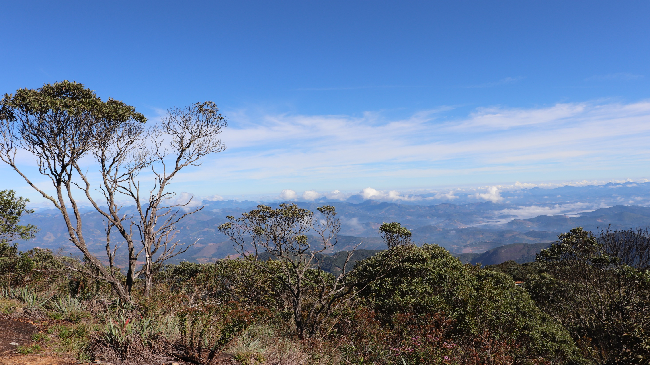
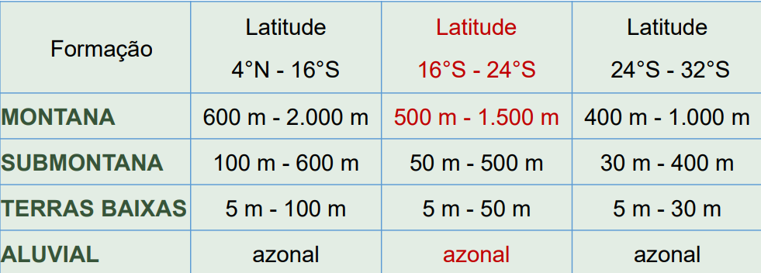
Floresta Estacional Semidecidual
Entre 800 - 1800 metros
Formações de ambientes menos úmidos do que aqueles onde se desenvolve a floresta ombrófila densa

Slide 8
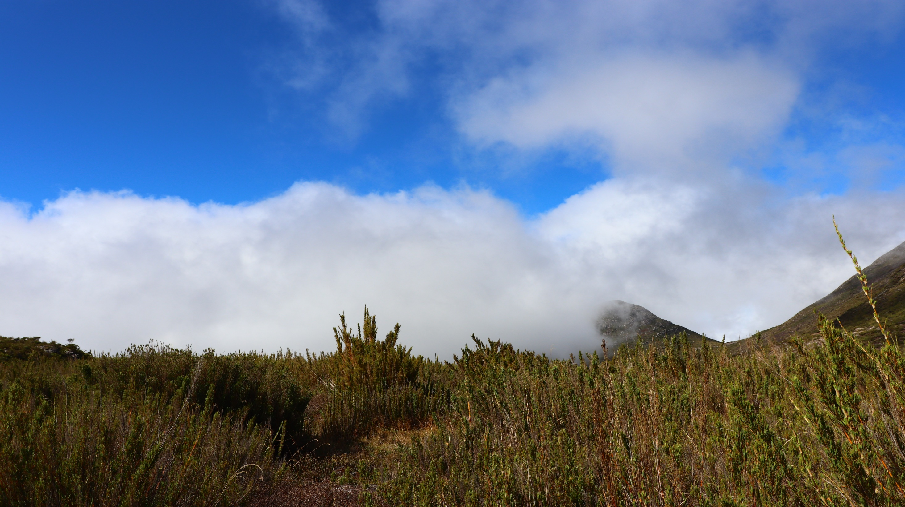
Campos de Altitude ou Campo Rupestre
Campos de Altitude com formações arbustivas.
Encontram-se entre 1800 e 2400 metros de altitude
Vegetação predominantemente arbustiva
Campos de Altitude entre afloramentos rochosos
Encontram-se acima dos 2400 metros de altitude
Vegetação rasteira e predominância de formações rochosas
Foto: Andressa Varella

Slide 9
Índice de Vegetação por Diferença Normalizada
Para estimar a vegetação, utilizamos o Índice de Vegetação por Diferença Normalizada (NDVI).
Indica o volume de biomassa registrado por imagens de satélite.
Utilizadas as bandas do infravermelho próximo e do vermelho do Landsat-9.
Imagens extraídas do portal Earth Explorer da USGS.
Mapa elaborado a partir de imagens registradas em 27/05/2023 às 12h44.
Nota-se a redução do valor de NDVI com a elevação das altitudes
Elaborado por Rodrigo Endo

Slide 10
Clima
Inverno Seco: Correspondente ao período entre Abril e Outubro
Verão Chuvoso: Correspondente ao período entre Novembro e Março
Pluviosidade entre 1.000 e 1.200 milímetros, com maior concentração nos primeiros três meses de verão.
Umidade Relativa: Acima de 70%

Slide 11
Hidrografia
Região de grande importância hidrográfica por ser um divisor de água e por possuir grande número de nascentes.
Contribui com três bacias hidrográficas:
Itabapoana.
Itapemirim.
Rio Doce.
Importância Social: Abastecimento de água potável.

Slide 12
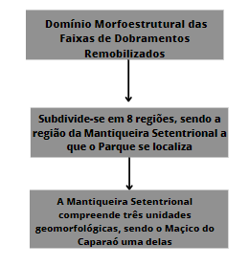
Geomorfologia
Inserido na Serra do Caparaó: Continuação da Formação da Serra da Mantiqueira.
Terceiro cume mais alto do Brasil.
Esculpido sobre gnaisses e migmatitos de alto grau de metamorfismo.

Slide 13
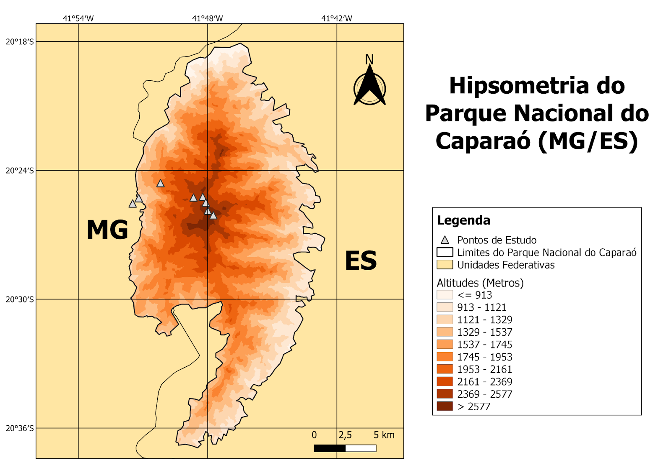
Geomorfologia
Inserido na Serra do Caparaó: Continuação da Formação da Serra da Mantiqueira.
Terceiro cume mais alto do Brasil.
Esculpido sobre gnaisses e migmatitos de alto grau de metamorfismo.
Elaborado por Rodrigo Endo

Slide 14
Pedologia
Tipos de solos presentes:
Latossolos.;
Nitossolos Vermelhos;
Argissolos Vermelho-Amarelos;
Neossolos Litólicos;
Cambissolos.

Slide 15
Materiais e Métodos

Slide 16
INSTRUMENTOS DE MEDIÇÃO X INSTRUMENTOS ACESSÓRIOS
Instrumentos de Medição:
Instrumentos de Medição
COLETA DE DADOS

Slide 17
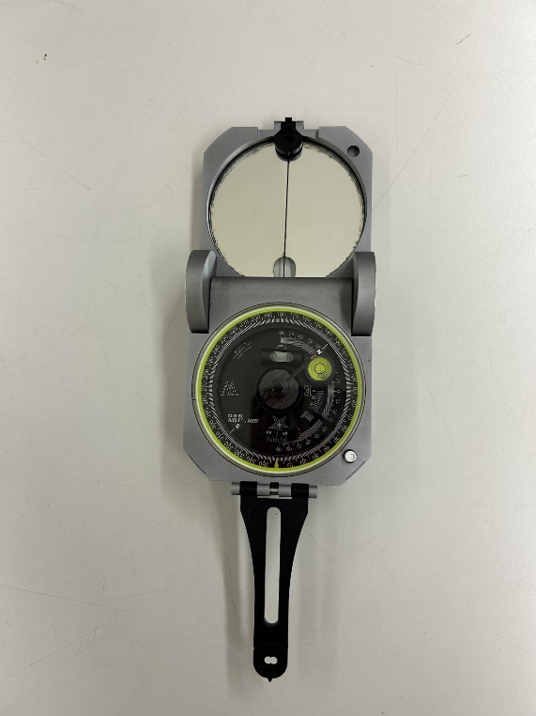
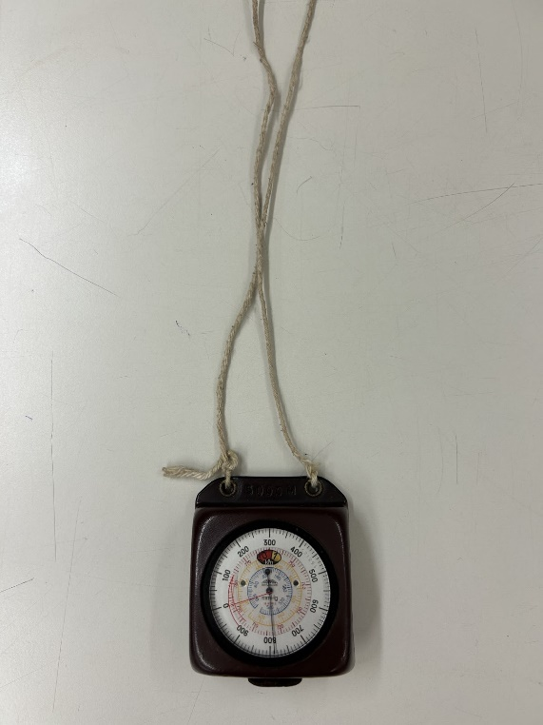
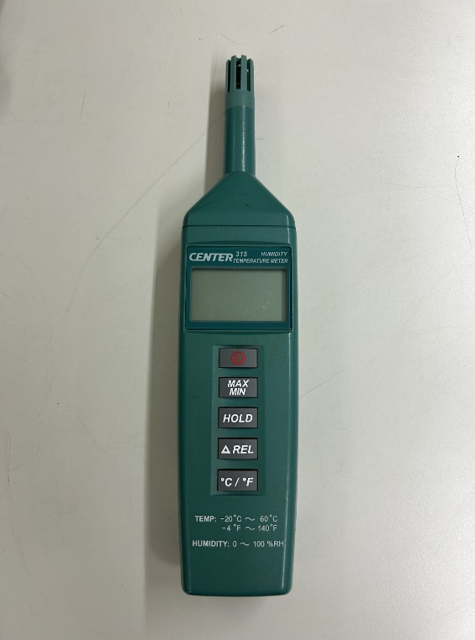
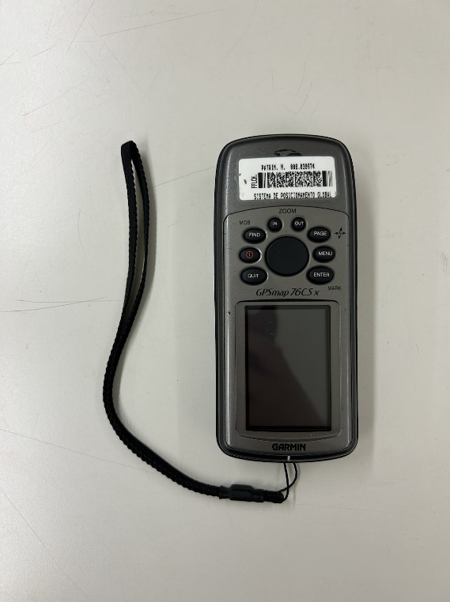
Instrumentos de Medição
Bússola
Altímetro
Termo-Higrômetro
GPS
Fotos de Carlos Francisco

Slide 18
Instrumentos de Medição
Datalogger de temperatura
Foto de Carlos Francisco

Slide 19
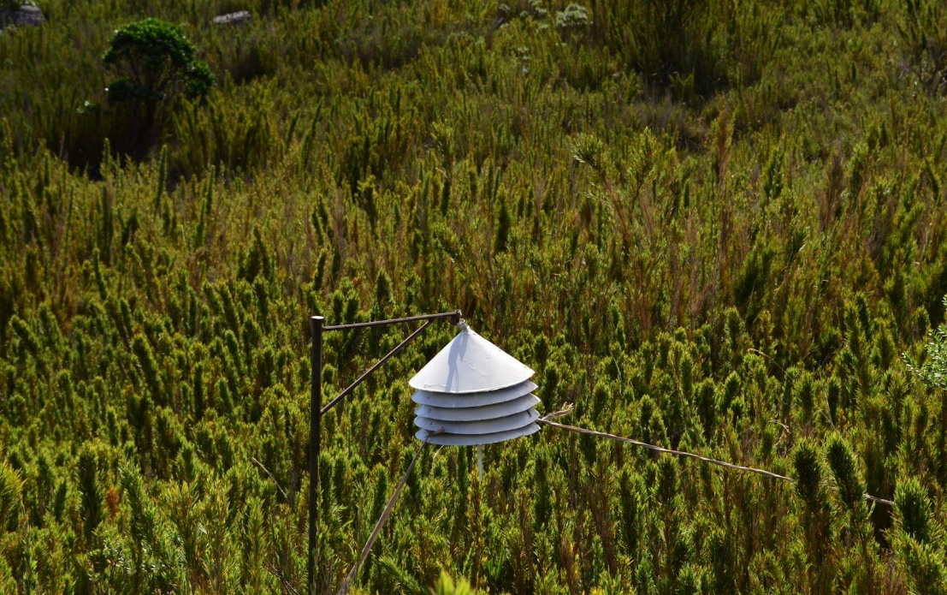
Instrumentos Acessórios:
Instrumentos Acessórios
APOIO
Abrigo
Abraçadeira
Martelo
Alicate
Arame
Abrigo – Foto de Yasmin Carneiro, 2023

Slide 20
Métodos
Pré campo
O campo
Pós-campo
Simulação da instalação do abrigo e primeiro contato com o Datalogger
Calibração/configuração do Datalogger
Um pouco mais sobre a área de estudo
Instalação dos abrigos
Aferição de medidas "instantâneas“
Observações em campo
(ex: Vegetação)
Processamento de dados
QGIS Mapas
EXCEL Planilhas e sistematização dos dados

Slide 21
Resultados

Slide 22
Valores Registrados no Campo
Dados registrados no próprio trabalho de campo para cada ponto de estudo:
Altitude em Metros
Horário de Registro
Coordenadas UTM em Metros.
Pressão Atmosférica em mmHg
Temperatura em Graus Celsius
Umidade Relativa em Porcentagem.
Declividade do Terreno.
Orientação da Vertente.
Tipo de Vegetação Observada

Slide 23
Valores Registrados pelas Estações
Pelos Dataloggers foram registrados dados de temperatura e umidade relativa.
Registros a cada 1 hora entre as 16h do dia 07/05 e 13h do dia 27/05.
A partir destes dados foram elaborados:
Gráfico da marcha horária das temperaturas para cada ponto de estudo
Gráfico de comparação entre estimação de temperatura por média, máxima absoluta e máxima média.
Gráficos de dispersão com linhas de tendência e coeficientes de correlação de temperaturas médias e máximas médias
Mapas representando o gradiente térmico de temperaturas médias e máximas médias.
Foto de Rodrigo Endo

Slide 24
Marcha Horária das Temperaturas
Média das temperaturas para cada hora do dia, para cada ponto de estudo.
Primeiros 2 pontos, na Floresta Ombrófila, possuem maiores médias de temperatura e menores amplitudes térmicas.
O Ponto 3, na Floresta Estacional Semidecidual, observou temperaturas e amplitude térmica medianos
Nos outros 5 pontos, em Campos de Altitude, foram observadas temperaturas baixas amplitudes térmicas variáveis, principalmente no Ponto 4, do Terreirão.

Slide 25
Temperatura Média, Máxima Média e Máxima Absoluta
Diferentes formas de estimar as temperaturas dos Pontos de Estudo.
Temperatura Média: Média Aritmética entre os valores de temperatura registrados nas estações.
Temperatura Máxima Absoluta: Maiores valores de temperatura registrados nas estações.
Temperatura Máxima Média: Valor médio das maiores temperaturas de cada dia registrado nas estações.

Slide 26
Temperatura Média, Máxima Média e Máxima Absoluta
Gráficos de dispersão, com linhas de tendência e coeficientes de correlação para indicar a relação entre as temperaturas e a altitude.
Temperatura Média: Alta correlação entre a temperatura e altitude, com r² de 0,9712 e gradiente térmico de -0,37ºC/100m
Temperatura Máxima Média: Boa correlação entre temperatura e altitude, com r² de 0,731 e gradiente térmico de -0,27ºC/100m

Slide 27
Temperatura Média, Máxima Média e Máxima Absoluta
Elaborado por Rodrigo Endo
Elaborado por Rodrigo Endo
A partir das equações das linhas de tendência dos gráficos de correlação, foram elaborados mapas através da ferramenta “Calculadora Raster” do software QGIS para representar os gradientes térmicos.
Tmed = (-0,0037) * Alt + 18,818
Tmaxmed = (-0,0027) * Alt + 21,803
Percebe-se um padrão parecido na distribuição de temperaturas e uma relação com os mapas de Hipsometria e de Vegetação (NDVI) mostrados anteriormente.

Slide 28
Referências Bibliográficas
ICMBIO/DIMAN. Plano de Manejo para Parque Nacional Caparaó. Brasília, 2015, p. 93 – 116.
OLI/LANDSAT-9. Imagem de Satélite. Bandas 5 e 4. Órbita 216 Ponto 074. 27/05/2023. Disponível em <http://earthexplorer.usgs.gov/>. Acesso em: 03 jul. 2023.
ZANZARINI, F. V. et al.. Correlação espacial do índice de vegetação (NDVI) de imagem Landsat/ETM+ com atributos do solo. Revista Brasileira de Engenharia Agrícola e Ambiental, v. 17, n. 6, p. 608–614, jun. 2013.

